Slide 1
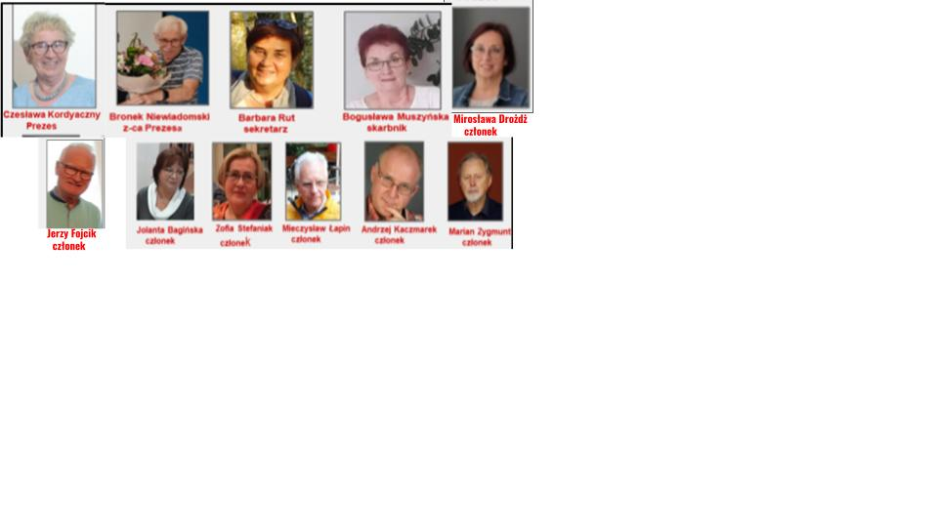
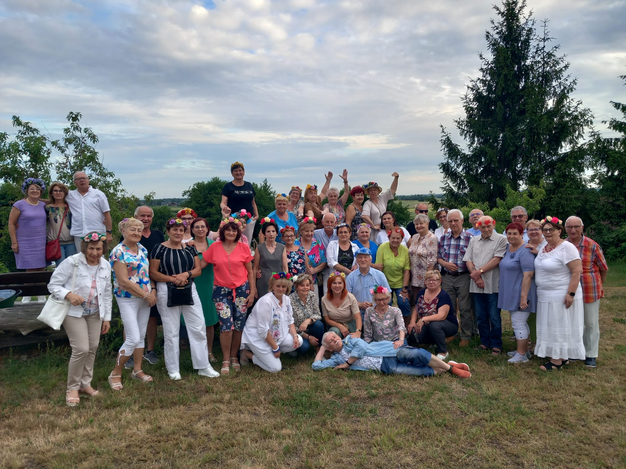

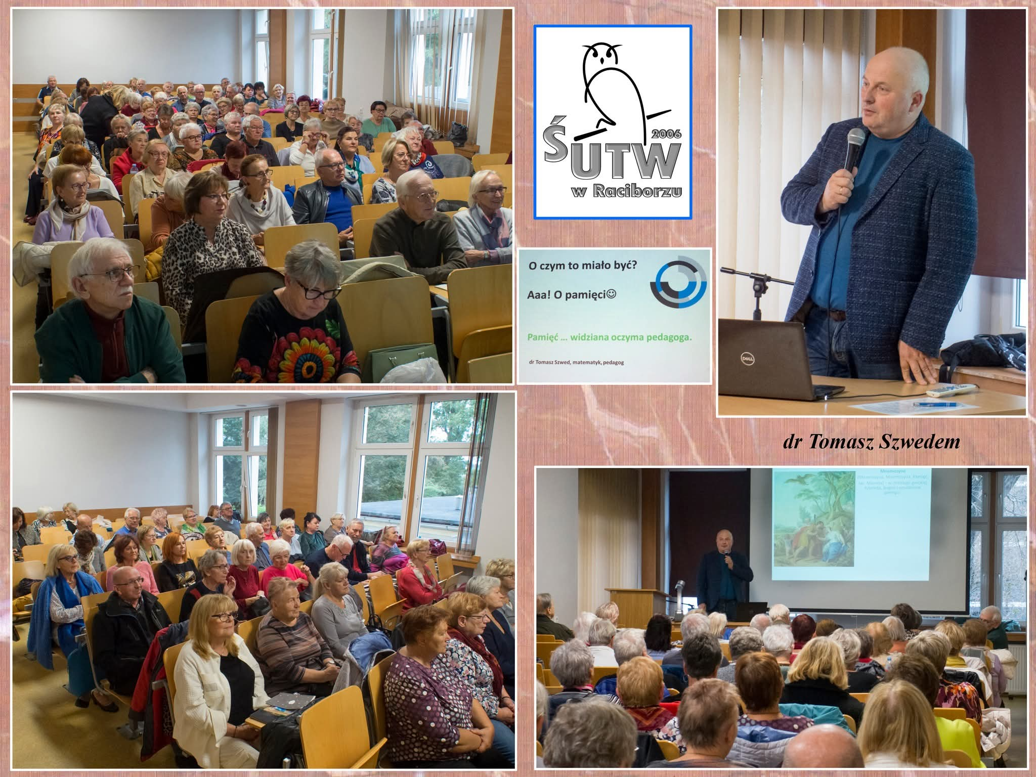
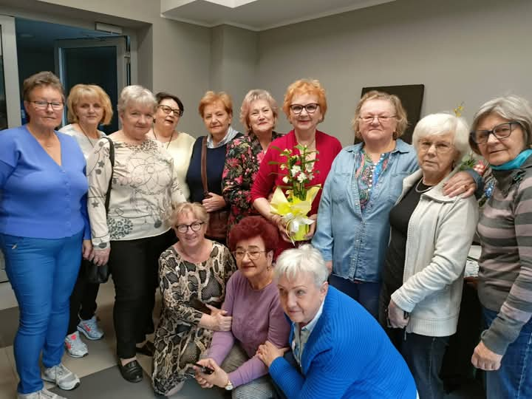
Racibórz 25-06-2025 r.
PODZIĘKOWANIE
Dla Pani Prezes
i całego Zarządu Śląskiego Uniwersytetu
Trzeciego Wieku w Raciborzu
Z głębi serc składamy Wam najserdeczniejsze wyrazy wdzięczności za
nieoceniony trud , serce i zaangażowanie jakie wkładacie w tworzenie prze-
strzeni pełnej wiedzy , pasji i ciepła.
Dzięki Waszej inicjatywie i pracy mogliśmy wspólnie uczestniczyć w cieka-
wych wykładach , niezapomnianych wycieczkach , radosnych piknikach
I zajęciach w kolach zainteresowań . Czujemy , że jesteśmy potrzebni , że
nasze doświadczenie i obecność w życiu społecznym i kulturalnym mają
znaczenie dla nas, jak również dla całej społeczności w mieście .
To wszystko nie tylko rozwija nas intelektualnie , ale przede wszystkim
łączy nas jako wspólnotę ludzi aktywnych i młodych duchem !
Niech ta wspólna droga trwa nadal z entuzjazmem , przyjaźnią i wzajemnym wsparciem.
Z wyrazami szacunku i sympatii
Społeczność ŚUTW w Raciborzu

